Slide 1
ՄԱՐՏԻ 14-Ը ՄԱԹԵՄԱՏԻԿԱՅԻ ՄԻՋԱԶԳԱՅԻՆ ՕՐՆ Է
Գայանե Սիմոնյան
Կոտայքի մարզի Ակունքի միջն. դպրոց

Slide 2
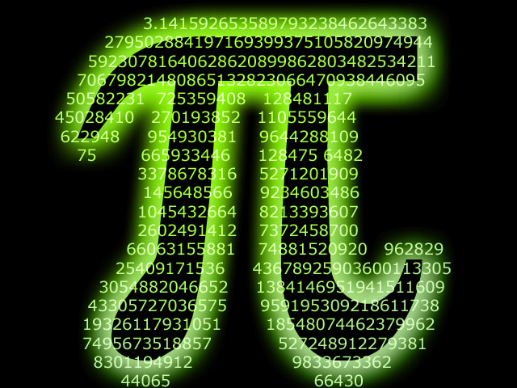
ԱՅՆ ԱՆՎԱՆՈՒՄ ԵՆ ՆԱԵՎ π (ՊԻ) ԹՎԻ ՕՐ

Slide 3
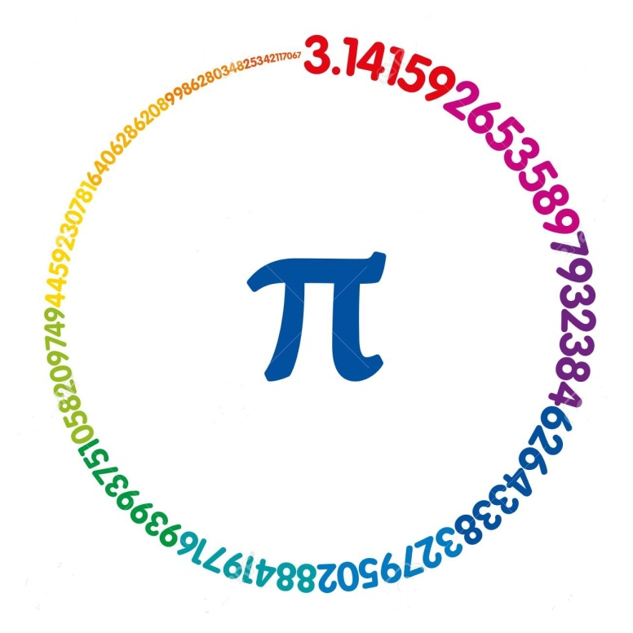
π (պի) թիվը ամենահայտնի և ամենախորհրդավոր մաթեմատիկական հաստատունն է, որն արտահայտում է շրջանագծի երկարության հարաբերությունը տրամագծին։ Հին անվանումը՝ Լուդոլֆյան թիվ։

Slide 4
Այն օգտագործում են համաշխարհային վիճակագրության, եղանակի կանխագուշակման մեջ և այն դեպքերում, երբ պահանջվում է հաշվարկման մեծ ճշտություն:

Slide 5
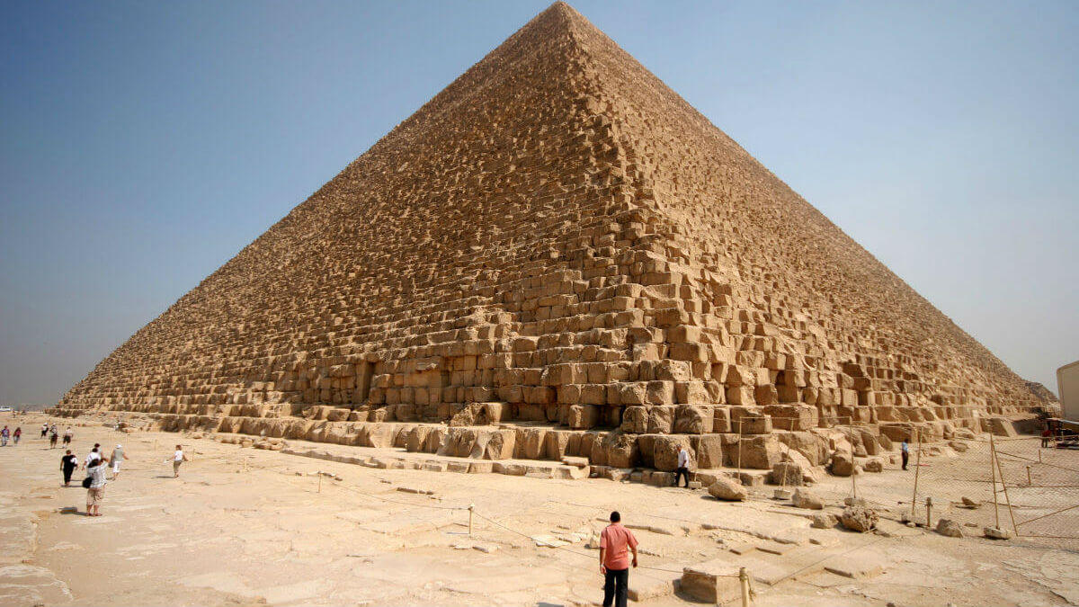
Հետաքրքիր է, որ հանրահայտ Քեոփսի բուրգը պի թվի «մարմնացումն է», քանի որ նրա բարձրության հարաբերությունը հիմքի պարագծին հավասար է պի թվին:

Slide 6
Այս թիվն այնքան հետաքրքիր և կարևոր է, որ մարտի 14-ը նշվում է որպես π թվի միջազգային օր։

Slide 7
π թվի դիրքային գրառման մեջ տասնորդական կարգերում գրված թվերը պարբերաբար չեն կրկնվում և անվերջ շարունակվում են:

Slide 8
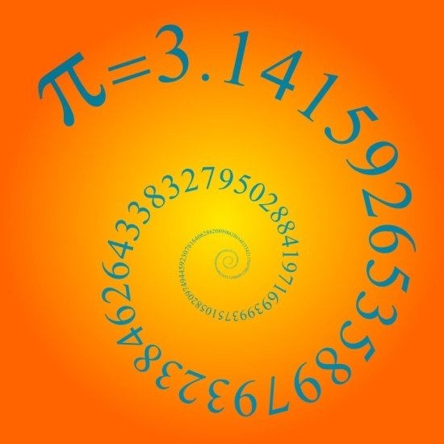
π թվի՝ ստորակետից հետո առաջին 100 թվանշանները ունեն հետևյալ տեսքը.
3,1415926535897932384626433832795028841971693993751058209749445923078164062862089986280348253421170679...
Երաժիշտ Դեյվիդ Մակ Դոնալդը ձայնագրել է π թվի՝ ստորակետից հետո առաջին 122 նիշերից կազմված դաշնամուրային մեղեդին:

Slide 9
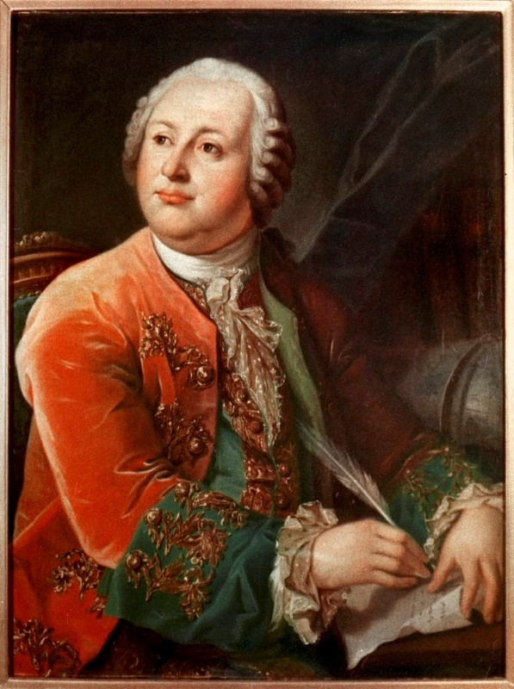
Մաթեմատիկան պետք է սիրել թեկուզ նրա համար, որ կարգի է բերում մեր միտքը:
ՄԻԽԱՅԻԼ ԼՈՄՈՆՈՍՈՎ

Slide 10
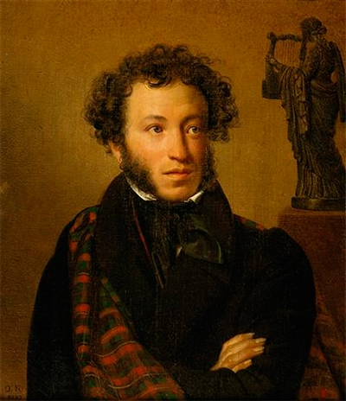
Ոգեշնչումը, որը պետք է երկրաչափության մեջ, պոեզիայում անհրաժեշտ ոգեշնչումից պակաս չէ:
ԱԼԵՔՍԱՆԴՐ ՊՈՒՇԿԻՆ

Slide 11
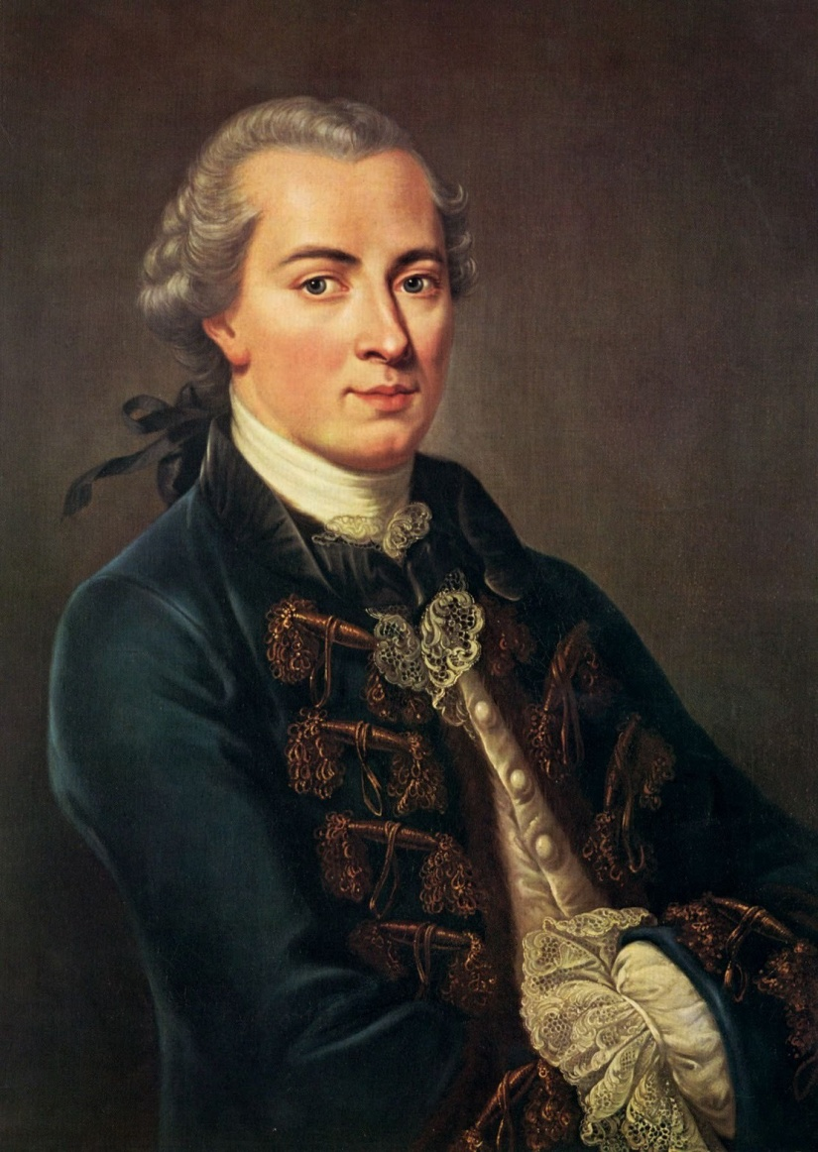
Յուրաքանչյուր բնական գիտություն պարունակում է այնքան ճշմարտություն, որքան նրանում մաթեմատիկա կա:
ԷՄԱՆՈՒԵԼ ԿԱՆՏ

Slide 12
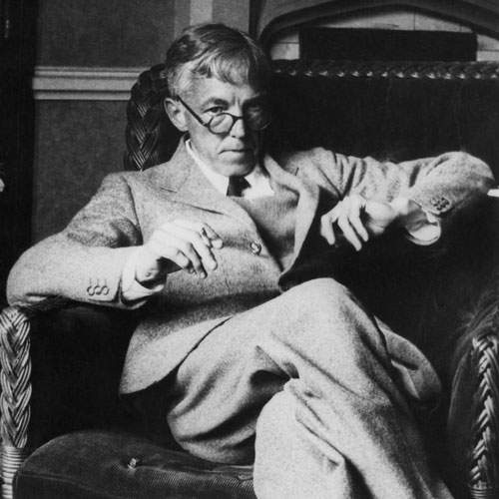
Մաթեմատիկան գեղեցիկի նույնպիսի արարում է, ինչպիսին գեղանկարչի կամ բանաստեղծի ստեղծագործությունը: Գույների և բառերի համախմբության նմանությամբ` մտքերի համախմբությունը պետք է օժտված լինի ներքին ներդաշնակությամբ:
ԳՈԴՖՐԻ ՀԱՐՈԼԴ ՀԱՐԴԻ

Slide 13
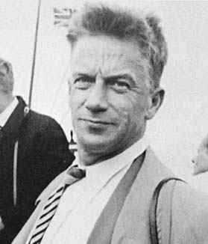
Կա մի գիտություն, առանց որի անհնար է մնացածների համար: Դա մաթեմատիկան է, որի գաղափարները, դատողությունները և խորհրդանիշերը ծառայում են որպես լեզու. նրանով գրում, խոսում և մտածում են մյուս գիտությունները:
ՍԵՐԳԵՅ ՍՈԲՈԼԵՎ

Slide 14
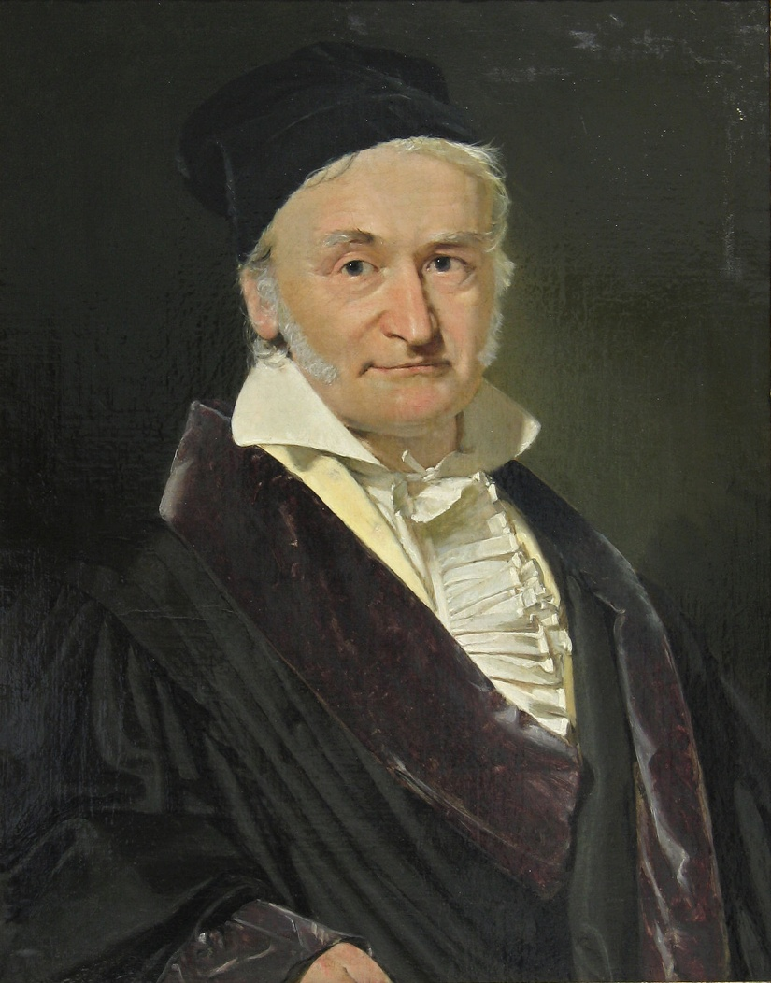
Մաթեմատիկան գիտությունների թագուհին է...
ԿԱՌԼ ԳԱՈՒՍ

Slide 15
ՄԱՐՏԻ 14-Ը ՄԱԹԵՄԱՏԻԿԱՅԻ ՄԻՋԱԶԳԱՅԻՆ ՕՐՆ Է
Թվերն են կառավարում աշխարհը:
ՊՅՈՒԹԱԳՈՐԱՍ
Գայանե Սիմոնյան
Կոտայքի մարզի Ակունքի միջն. դպրոց

